Slide 1
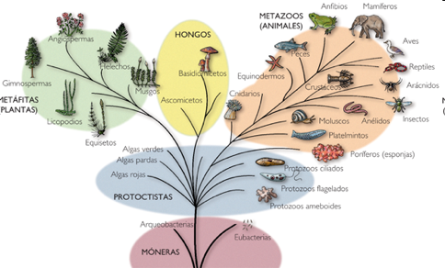
Causas de la Evolución y de la Especiación
Profesor Victor Mandujano Baeza

Slide 2
Especiación
Peripátrica
Simpátrica
Especies
Barreras de aislamiento
Precigóticas
Geográficas
Hábitat
Gamético
Temporal o estacional
Conductual
Mecánico
Químico
Postcigóticas
Esterilidad híbrida
Inviabilidad híbrida
Tipos
Alopátrica

Slide 3
Aislamiento reproductivo
Se considera como mecanismo de aislamiento reproductivo a toda barrera que evite el flujo de genes entre las poblaciones. Se reconocen dos grandes tipos: mecanismos de aislamiento precigótico y postcigótico.

Slide 4
precigotico
Geografico
Ecologico
Temporal o estacional
Mecanico
Conductual

Slide 5
Geografico

Slide 6
Ecologic, temporal, estacional

Slide 7
Mecanico

Slide 8
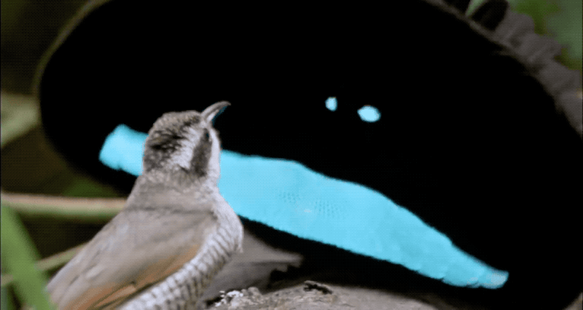
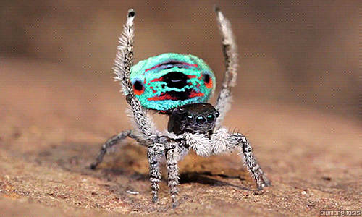
Conductual

Slide 9
postcigotico
inviabilidad de los híbridos
Formacion de cigotos hibridos
esterilidad de los híbridos

Slide 10
Especiacion simpatrica
Esta especiación (del griego sún, juntos, y del latín patros, lugar de nacimiento) ocurre en ciertos casos cuando surgen dos especies, desde una misma población, en una misma región geográfica. El aislamiento reproductivo en este tipo de poblaciones resultaría de la existencia de barreras ecológicas.

Slide 13
Especiacion alopatrica
Esta especiación (del griego allos, otro, diferente, y del latín patros, lugar de nacimiento) considera que el primer paso para la formación de dos nuevas especies es la separación geográfica entre poblaciones de una especie ancestral, luego de lo cual los cruces entre miembros de dos poblaciones dejan de ocurrir. De esta forma, las mutaciones ventajosas que surjan en una de ellas no serán compartidas por la otra.

Slide 17
Especiacion

Slide 18
Especiación
Peripátrica
Simpátrica
Especies
Barreras de aislamiento
Precigóticas
Geográficas
Hábitat
Gamético
Temporal o estacional
Conductual
Mecánico
Químico
Postcigóticas
Esterilidad híbrida
Inviabilidad híbrida
Tipos
Alopátrica

Slide 19
Causas de la Evolución y de la Especiación
Profesor Victor Mandujano Baeza

